Slide 1
Кампания по приглашению
ВМЕСТЕ НАВСЕГДА
Каталоги 4-6 2021 (с 07.03.2021 по 08.05.2021 года)

Slide 2
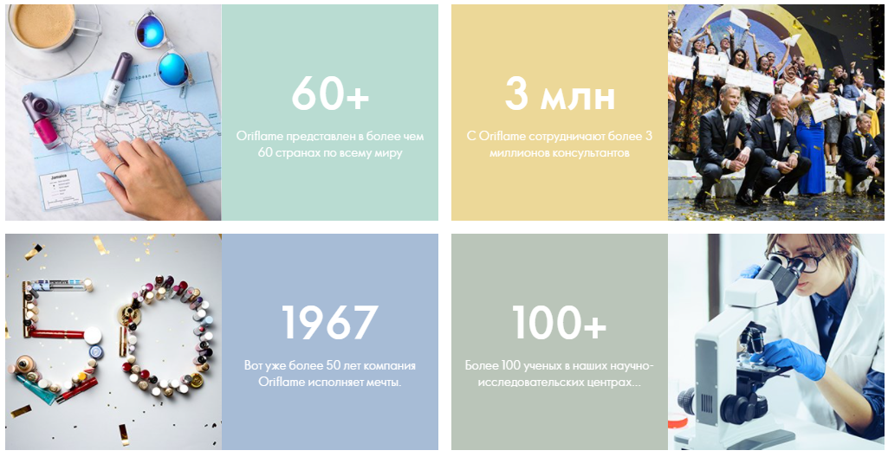
ЕСЛИ ТЫ НОВИЧОК И ЕЩЕ НЕ ЗНАКОМ С КОМПАНИЕЙ ОРИФЛЭЙМ, И В ТО ЖЕ ВРЕМЯ:
Хочешь получать постоянную скидку -20% на весь ассортимент продукции Орифлэйм?
Хочешь иметь удобный онлайн шоппинг?
Хочешь получить выгоду около 480 рублей за первые три месяца и самые популярные ароматы через 21 после регистрации?
Тогда присоединяйся!
3 Шага к твоему успеху

Slide 3
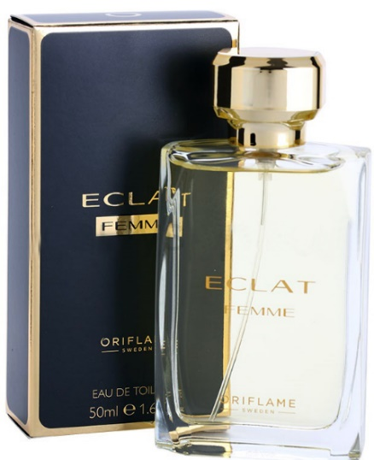
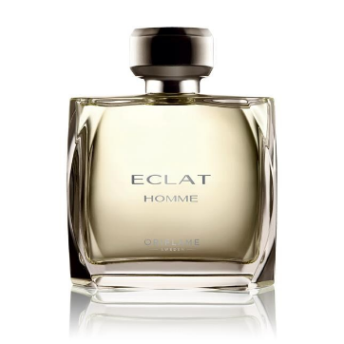
Все очень просто!
Присоединяйся к сообществу Орифлэйм, и при размещении заказа на 30руб. в течение 3-х дней, для тебя это будет абсолютно БЕСПЛАТНО!
Оформи заказ на 100ББ в течении 21 дня с момента регистрации и приобрети Туалетную воду Eclat Femme или Туалетную воду Eclat Homme на твой выбор всего за 5,99 руб.
Участвуй в Стартовой программе для Новых консультантов и получай наборы продуктов-бестселлеров! Твоя выгода за 4 каталога составит около 480 руб!
ИЛИ
Туалетная вода Eclat Femme (30128)
Туалетная вода Eclat Homme (30173)

Slide 4
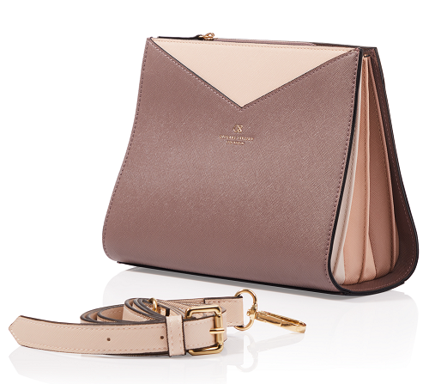
Приглашай друзей и получай актуальные аксессуары этой весны
от Oriflame – выбирай свой стиль и образ. Здесь и сейчас, этой весной,
иди навстречу переменам вместе с Oriflame!

Slide 5
УСЛОВИЯ ДЛЯ ПРИГЛАШАЮЩИХ СПОНСОРОВ
ПРИГЛАШАЙ друзей, помогай им делать заказы и получай Спонсорские Баллы! 1 Спонсорский Балл за каждый 1 ББ своего новичка.
СУММИРУЙ и НАКАПЛИВАЙ Спонсорские Баллы в период действия каталогов №4 - 7 2021 (07.03.2021 – 29.05.2021 года включительно).
БУДЬ АКТИВНЫМ! Размещай личные единовременные заказы на 50 ББ и более в тех же каталогах, в которых твои новички разместили свои заказы.
Накопленные Спонсорские Баллы позволят приобрести продукты в каталожных периодах №№ 7-8 2021

Slide 6
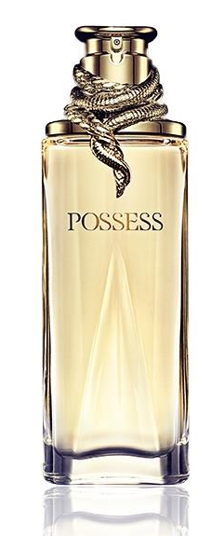
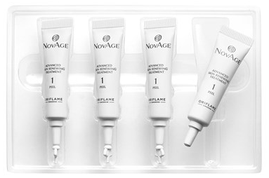
100 СБ + 1 РЕКРУТ
Двухфазный пилинг для обновления кожи NovAge (33434)
Парфюмерная вода Possess (30886)
ИЛИ
Высокоэффективный двухфазный пилинг NovAge — программа обновления кожи, рассчитанная на 4 недели. Набор средств с клинически доказанным эффектом ускоряет естественный процесс обновления клеток, восстанавливает кожу, выравнивает текстуру и тон.
Пьянящие ноты иланг-иланга превращают чарующий и наполненный светом гипнотический букет в волшебный эликсир, который поможет тебе навеки покорить своего избранника.

Slide 7
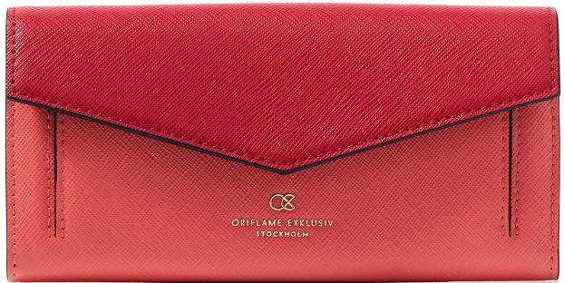
Стильный кошелек
200 СБ + 2 РЕКРУТА
Произведет
отличное впечатление!
Внутренний карман на молнии,
1 карман спереди и 2 внутренних
кармана. 4 кармана для карт.
Размер: 19 x 2,5 x 9,5 см.

Slide 8
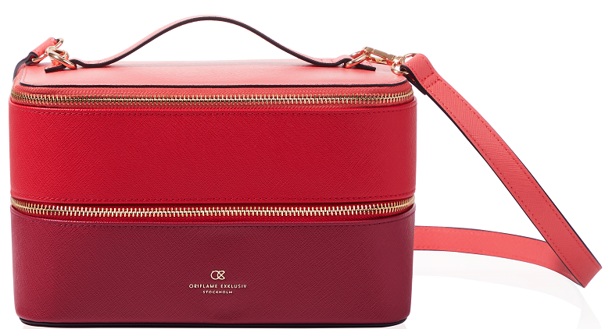
БЬЮТИ-КЕЙС
300 СБ + 3 РЕКРУТА
Яркие оттенки, два яруса для хранения вашей косметики. 16 держателей разного размера,
дополнительная косметичка и
съёмный регулируемый ремешок.
Переработанный полиэстер, нейлон,
железо.
Размер: 24 x 16 x 15,5 см.

Slide 9
СУМКА ЧЕРЕЗ ПЛЕЧО
300 СБ + 3 РЕКРУТА
Идеальный вариант, чтобы взять с
собой самое необходимое! При
заполнении сумка принимает форму цветка.
Застежка-молния. Регулируемый
съёмный плечевой ремень. Размер: 23 x 10 x 18 см.

Slide 10
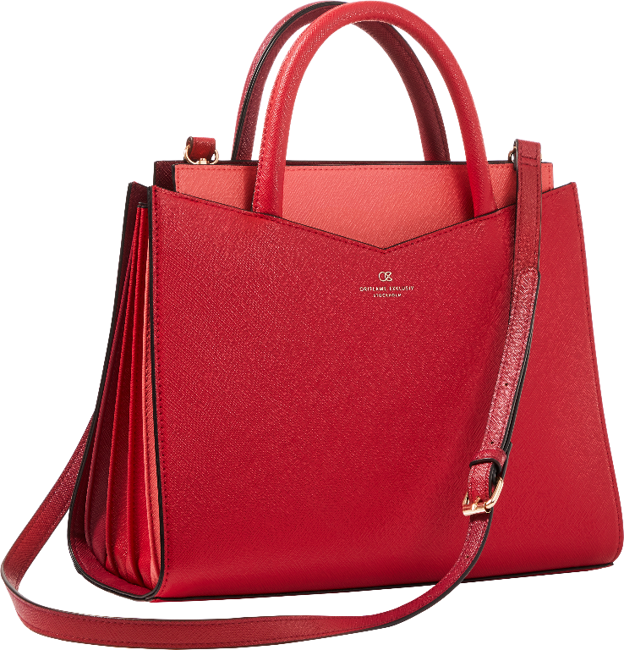
СУМКА
400 СБ + 4 РЕКРУТА
Искусно созданная сумка-тоут из
прочной искусственной сафьяновой кожи с расширяемыми сторонами в
стиле гармошки в четырех кремовокрасных тонах.
Застежка-молния, внутренний карман на молнии. Регулируемый съёмный плечевой ремень.
Размер: 30х14х26 см

Slide 11
ЧАСЫ
500 СБ + 5 РЕКРУТА
Элегантные часы – классика,
неподвластная времени.
Браслет со звеньями из искусственного перламутра, корпус в металлической
оправе и сверкающий циферблат.
Цинковый сплав, стекло, нержавеющая
сталь, латунь. Покрытие с золотым
напылением. Механизм Seiko.
Ремешок – 20 см.

Slide 12
А ДЛЯ ТЕХ, КТО РЕГУЛЯРНО ПРИГЛАШАЕТ – У НАС СПЕЦИАЛЬНЫЕ РОЗЫГРЫШИ 15 -ТИ ПРЕМИАЛЬНЫХ НАБОРОВ И СМАРТФОНА!
ПРИГЛАШАЙ И ВЫИГРЫВАЙ!
Каждый понедельник, начиная с 15 марта по 10 мая 2021 года, все Приглашающие
Спонсоры, пригласившие не менее ДВУХ новичков, которые оформили в течение 21 дня
от даты регистрации и оплатили в полном объеме единовременные заказы на 30 руб. и
более, СМОГУТ принят участие в розыгрыше ПРЕМИАЛЬНЫХ НАБОРОВ от компании
Орифлэйм и СУПЕР-ПРИЗА - Смартфона популярного бренда.
Распределение наборов будет происходить в прямом эфире среди всех Приглашающих
Спонсоров, выполнивших условия за прошедшую неделю квалификации, случайным
образом.
НОВИНКИ БУДУЩИХ КАТАЛОГОВ №5-6-7

Slide 13
ВМЕСТЕ НАВСЕГДА!

